Slide 1
M S D T
(Management Style Diagnostic Test)

Slide 2
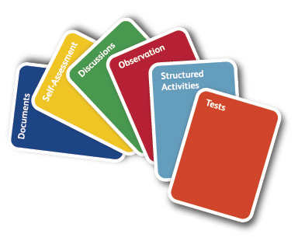
MBTI adalah tes untuk mengukur Kepemimpinan
Dikembangkan oleh W.J. Reddin, yang dikembangkan atas 3 pola dasar yang dapat dipakai untuk menentukan kepemimpinan.
Berorientasi pada Tugas (Task Oriented)
Berorientasi pada hubungan kerjasama (Relationship Oriented)
Berorientasi pada hasil (Effectiveness Oriented)
Dari 3 pola tersebut dkembangkan menjadi 8 Gaya Kepemimpinan
Deserter (D)
Autoctrat (A)
Compromiser (C)
Missionary (M)
Benecolent Autocrat (BA)
Developer (D)
Executive (E)

Slide 3
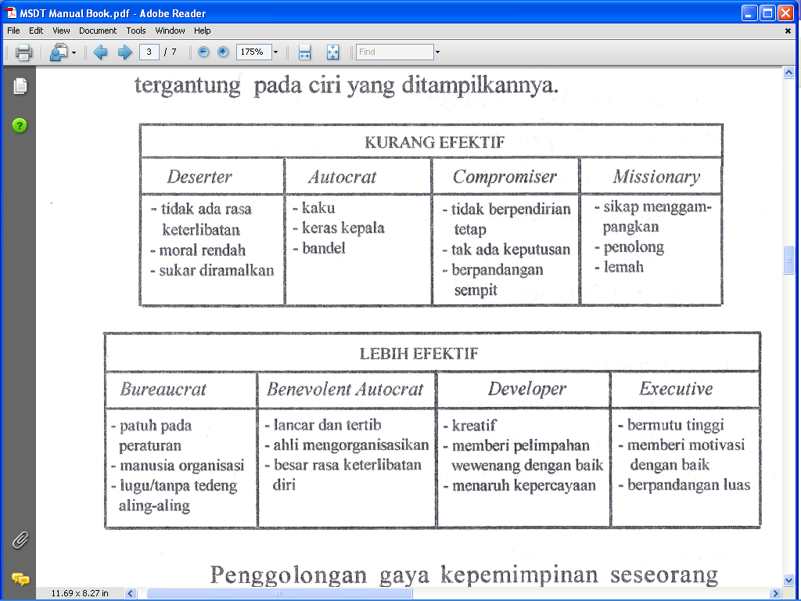

Slide 4
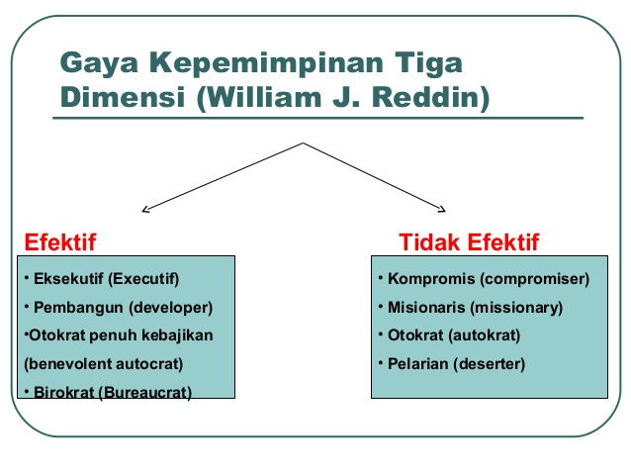

Slide 5

DESERTER
Pendekatan gaya manajemen tipe ini adalah suka mengabaikan masalah, cuci tangan, tidak mau bertanggung jawab (laisser-faire). Tipe gaya ini mengabaikan berbagai keterlibatan atau intervensi yang dapat menjadikan situasi dianggap sulit atau rumit. Sikapnya selalu mencoba netral terhadap apa yang terjadi di keseharian, mencari jalan untuk menghindar dari aturan yang dianggap menyulitkan. Polanya adalah mencoba tetap menyelaraskan antara atasan dan bawahan, menghindari perubahan perencanaan. Pola yang tampak secara manajerial adalah defensif, misalkan ada kebijakan yang menyulitkan bawahan maka ia mengatakan saya hanya menjalankan perintah, kebijakan dari atasan. Bukan berarti pola seperti ini buruk, deserter hanya berupaya menjaga keadaan status-quo dan menghindari perubahan drastis atau “guncangan dalam manajemen”.

Slide 6
AUTOCRAT
Gaya seperti ini lebih perhatian hanya pada produktivitas dan hasil. Skor tinggi dianggap sebagai manajer yang formal, memberikan tugas ke bawahan berdasarkan instruksi dan mengawasi secara ketat proses yang terjadi. Kesalahan tidak bisa ditolerir, penyimpangan harus dihindari… yang penting jangan sampai salah dalam mengerjakan sesuatu. Kebijakan adalah urusan atasan sementara bawahan cukup melaksanakan apa yang harus dikerjakan tanpa ada alasan karena dianggap tidak perlu dan membuang waktu. Gaya ini meminimalisir komunikasi, membatasi terhadap apa yang perlu saja. Bawahan akan menganggap dingin atasan dengan gaya ini, terutama bagi mereka yang membutuhkan lebih dari sekadar tugas yang harus dikerjakan seperti dorongan akan pengakuan atau dukungan. Model pendekatan pengendalian dan pengarahan dianggap kurang efektif, karena kaku, keras kepala sehingga bawahan akan merasa tertekan.

Slide 7

COMPROMISER
Gaya ini mengandalkan tugas dan relasi yang seimbang, namun dianggap kurang efektif karena tidak berpendirian tetap, tidak ada keputusan yang jelas. Gaya ini akan merasa kebingungan antara pengaturan tugas dan kebutuhan untuk berinteraksi. Dalam menghadapi tekanan, maka akan cenderung kompromi sehingga berbagai tujuan seringkali menyimpang dan tidak tercapai.

Slide 8
MISSIONARY
Pendekatan gaya manajemen seperti ini adalah menggunakan unsur afektif yang sangat kental. Missionary berupaya mendorong situasi positif dalam manajemen dengan memberikan kandungan sensitivitas, kepedulian dan hal-hal yang mungkin dianggap penting untuk meningkatkan kinerja melalui sentuhan emosi/perasaan. Model manajerial seperti ini berupaya menjaga orang lain termasuk bawahan pada situasi bahagia dalam situasi apapun. Perilaku mendorong atau mengajak menunjukkan bagian penting dari gaya yang ditunjukkan. Mengapa dikatakan kurang efektif gaya manajemen seperti ini adalah karena kurang ketersediaanya peluang konflik, berupaya tetap halus dalam bertindak dan kesulitan untuk menolak atau berkata tidak, padahal banyak pekerjaan perlu ketegasan dalam manajemen.

Slide 9
BUREUCRAT
Pendekatan gaya manajemen ini adalah prosedural, berdasarkan aturan atau tata pelaksanaan, menerima dengan tulus hirarki kewenangan dan menggunakan komunikasi sangat formal dalam bersikap. Skor yang tinggi berarti sistematik. Fungsi dan peran birokrat akan sangat optimal pada situasi yang terstruktur dengan pola prosedur yang jelas meskipun dapat saja prosedur yang ada sebenarnya rumit, namun birokrat akan tetap tenang menghadapi sistem yang ada. Birokrat berpegang pada sistem, gaya manajemen seperti ini tampak seperti otokrat, kaku dan dapat membosankan bagi orang-orang yang fleksibel

Slide 10

BENEVOLENT AUTOCRAT
Gaya ini dianggap efektif karena memberikan unsur komunikatif dalam melakukan gaya otokratik. Gaya ini masih mengandalkan instruksi dan intervensi. Skor tinggi dapat dilihat sebagai guru dalam memberi tugas, dimaana dapat memberikan instruksi dengan tidak mengesampingkan komunikasi kepada bawahan secara lebih fleksibel. Pola yang dilakukan memberikan kesediaan untuk bertanya, membantu apabila ada hal yang dianggap salah atau menyimpang. Pola keseharian terstruktur dalam menentukan target kerja, produktivitas dan memberi perintah, tidak ragu memberikan hukuman namun bertindak adil dalam menyikapinya. Gaya ini dapat bekerjasama dengan baik namun menghindari hubungan keterdekatan antar personal

Slide 11
DEVELOPER
Gaya manajemen developer adalah sisi efektif dari gaya missionary. Tujuan dari gaya seperti ini adalah untuk bertindak secara profesional tanpa mengesampingkan aspek emosi. Bawahan diberikan kesempatan untuk memberikan ide, pandangan atau peran lebih dari kebijakan yang ada untuk mengembangkan potensi. Kontribusi diberikan dan perhatian untuk pengembangan pun diperhatikan. Skor tinggi memiliki keyakinan optimis tentang individu untuk bekerja dan menghasilkan. Sifat pendekatan berupa kolegial, bawahan sebagai partner bukan hanya sebagai “pembantu” dalam mengerjakan sesuatu. Gaya seperti ini senang untuk berbagi pengetahuan dan keahlian dan potensi bawahan dapat dioptimalkan

Slide 12

E
C
U
T
I
V
E
Gaya ini dianggap efektif karena dapat mengelola dengan baik antara tugas dan hubungan. Model ini adalah sisi efektif dari gaya kompromis. Pola yang dilakukan dapat mengintegrasikan antara tugas dan hubungan dengan baik, mengelola dan memanfaatkan kedua aspek dengan sinergi yang optimal. Pendekatan ini dapat dikatakan sebagai pendekatan konsultatif, interaktif dan pemecah masalah. Pendekatan ini memanfaatkan eksplorasi terhadap berbagai sumber daya, keragaman informasi dan dapat memanfaatkan isu negatif menjadi dorongan untuk hasil yang lebih optimal. Gaya ini melibatkan tim dalam perencanaan dan mengambil kesimpulan. Komunikasi dilakukan terhadap bawahan untuk meningkatkan kualitas informasi yang dapat menjadikan keputusan lebih baik. Manajer dengan gaya seperti ini dapat dianggap sebagai motivator karena terbuka dengan berbagai hal baik yang mendukung atau menentang untuk mendapakan komitmen bersama

Slide 13
PETUNJUK & INSTRUKSI TES
Ada 64 pernyataan
Waktu yang dibutuhkan 30 menit
Tugas : memilih salah satu pernyataan (“A” atau “B”) yang diangap paling sesuai dengan diri anda
“Dari dua pernyataan yang diberikan, tentukan pernyataan mana yang paling menggambarkan apa yang biasanya anda lakukan dalam pekerjaan anda sehari-hari. Mungkin ada penyataan yang membingungkan diri anda, misanya kedua-duanya sama-sama menggambarkan diri anda, maka anda harus tetap menentukan pilihan “A” atau “B” yang dianggap lebih sesuai, atau sebaliknya jika keduanya sama-sama tidak menggambarkan diri anda, maka anda juga harus tetap memilih mana (“A” atau “B”) yang masih lebih sesuai.

Slide 14
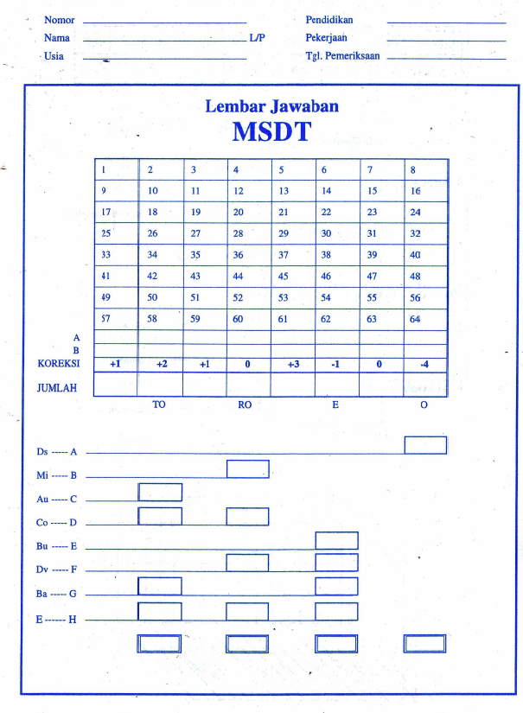

Slide 15
SKORING
Jumlahkan huruf “A” dari setiap lajur horizontal kedalam kolom yang bertuliskan A
Jumlahkan huruf “B” dari setiap lajur vertikal kedalam kolom yang bertuliskan B
Jumlahkan angka dalam kolom A, B dan koreksi. Tulis jumlah angka terebut ke dalam kolom Jumlah
Pindahkan angka dalam kolom jumlah kedalam kolom A-H yang ditulis di kiri bawah.
Isilah kotak-kotak dibawah tulisan TO, RO, E dan O dengan angka dalam kolom A-H disebelah kiri.
Tuliskan jumlah dari kolom TO, RO, E dan O didalam empat kotak yang terletak paling bawah.

Slide 16
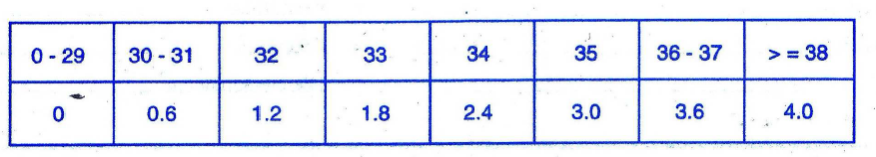
Konversikan angka-angka tersebut berdasarkan tabel
Angka konversi yang diperoleh menunjukkan gaya kepemimpinan seseorang berdasarkan dimensi TO (Task Oriented), RO (Relationship Oriented) dan E (Effectiveness Oriented)
Berdasarkan angka konversi untuk TO, RO, dan E, lihatlah bagan dibawah ini :

Slide 17
 | B | A | A | B | A | B | A | B
 | B | A | A | B | B | B | B | B
 | A | B | A | B | A | B | A | B
 | A | B | B | B | A | B | B | B
 | A | B | A | B | B | B | A | A
 | A | B | B | A | B | B | A | B
 | B | A | A | A | A | B | A | B
 | A | A | A | A | A | A | A | A
A | 4 | 2 | 4 | 2 | 4 | 3 | 5 | 8
B | 3 | 4 | 2 | 5 | 3 | 7 | 2 | 6
KOREKSI | 1 | 2 | 1 | 0 | 3 | -1 | 0 | -4
JUMLAH | 8 | 8 | 7 | 7 | 10 | 9 | 7 | 10
 |  | TO |  | RO |  | E |  | O

Slide 18
JUMLAH | 8 | 8 | 7 | 7 | 10 | 9 | 7 | 10
Ds -8- A
Mi -8- B
Au -7- C
Co -7- D
Bu -10- E
Dv -9- F
Ba -7- G
E -10- H

Slide 19
 |  | TO |  | RO |  | E |  | O
Ds -8- A |  |  |  |  |  |  |  | 8
Mi -8- B |  |  |  | 8
Au -7- C |  | 7
Co -7- D |  | 7 |  | 7
Bu -10- E |  |  |  |  |  | 10
Dv -9- F |  |  |  | 9 |  | 9
Ba -7- G |  | 7 |  |  |  | 7
E -10- H |  | 10 |  | 10 |  | 10
 |  | 31 |  | 34 |  | 36 |  | 8
 | 0-29 | 30-31 | 32 | 33 | 34 | 35 | 36-37 | 38 <
 | 0 | 0.6 | 1.2 | 1.8 | 2.4 | 3.0 | 3.6 | 4.0
 |  | 0,6 |  | 2,4 |  | 3,6 |  | 0

Slide 20
Hasil konversi tabel diperoleh :
To = 0,6
Ro = 2,4
E = 3,6
O = 0
Dari hasil ini, ikuti diagram berikut, sehingga akan menemukan kesimpulan dari gaya kepemimpinannya

Slide 21
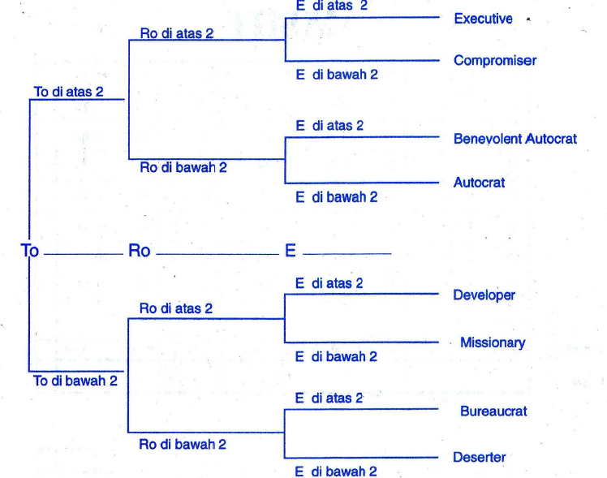
To = 0,6 dibawah 2
Ro = 2,4 diatas 2
Ro = 3,6 diatas 2
KESIMPULAN

Slide 22


